Slide 1
Признаци за делимост
Признаци за делимост на:
2, 3, 4, 5, 6, 7, 8, 9, 10, 11, 12, 13, 14, 15, 17, 19, 23, 25, 50, 99 и 125

Slide 2
Признак за делимост на 2
Признак за делимост на 6
Признак за делимост на 11
Признак за делимост на 25
Признак за делимост на 3
Признак за делимост на 8
Признак за делимост на 12
Признак за делимост на 50
Признак за делимост на 4
Признак за делимост на 9
Признак за делимост на 14
Признак за делимост на 125
Признак за делимост на 5
Признак за делимост на 10
Признак за делимост на 15
ТЕСТ

Slide 3
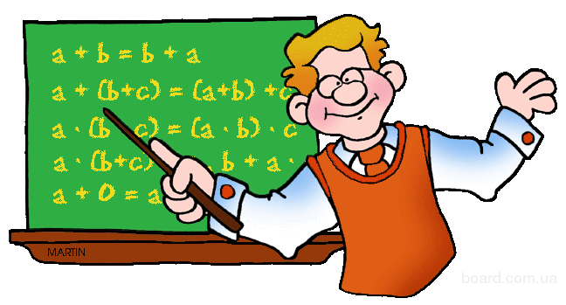
1. Признак за делимост на 2
Числата, които завършват на последна-четна цифра се делят на 2.

Slide 4
2. Признак за делимост на 3
Ако сборът от цифрите на дадено число се дели на 3, то и цялото число ще се дели на 3.

Slide 5
3. Признак за делимост на 4
Всяко число, на което последните две цифри се делят на 4 се дели на 4.

Slide 6
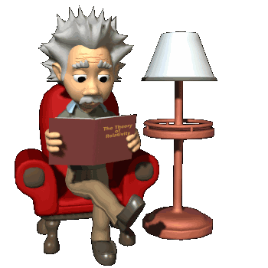
4. Признак за делимост на 5
Само числата, които завършват с цифра 0 или 5 се делят на 5.

Slide 7
5. Признак за делимост на 6
Едно число се дели на 6, когато се дели едновременно и на 2, и на 3.

Slide 8
6. Признак за делимост на 8
Едно многоцифрено число се дели на 8, когато последните му три цифри са нули или образуват число, което се дели на 8.

Slide 9
7. Признаци за делимост с 9
За да може числото да се дело на 9 трябва сбора от цифрите му да се дели на 9.

Slide 10
8. Признак за делимост на 10
За да се дели числото на 10 то трябва да завършва на 0.

Slide 11
9. Признак за делимост на 11
Ако разликата от сборовете на цифрите, които са през една е нула или се дели на 11, то числото се дели на 11.
Пример:
6852219:
Първо число: 6529- сбор от цифрите му: 22
Второ число:821- сбор от цифрите му: 11
22 се дели на 11, следователно 6852219 се дели на 11.

Slide 12
10. Признак за делимост на 12
Едно число се дели на 12 тогава, когато се дели едновременно на 3 и на 4.

Slide 13
11. Признак за делимост на 14
Едно число се дели на 14, когато се дели едновременно и на 2 и на 7.

Slide 14
12. Признак за делимост на 15
Едно число се дели на 15, когато се дели едновременно и на 3, и на 5.

Slide 15
13. Признак за делимост на 25
Едно число се дели на 25, когато последните му две цифри се делят на 25.

Slide 16
14. Признак за делимост на 50
Едно число се дели на 50, когато последните му две цифри се делят на 50.

Slide 17
15. Признак за делимост на 125
Едно число се дели на 125, когато последните му две цифри се делят на 125.

Slide 18
Тест

Slide 19
1. 288 дели ли се на 2?
ДА
НЕ

Slide 20
2. 393 дели ли се на 3?
ДА
НЕ

Slide 21
3. 488 дели ли се на 4?
ДА
НЕ

Slide 22
4. 208 дели ли се на 5?
ДА
НЕ

Slide 23
5. 523 дели ли се на 6?
ДА
НЕ

Slide 24
6. 628 дели ли се на 8?
ДА
НЕ

Slide 25
7. 989 дели ли се на 9?
ДА
НЕ

Slide 26
8. 5210 дели ли се на 10?
ДА
НЕ

Slide 27
9. 3486 дели ли се на 11?
ДА
НЕ

Slide 28
10. 9462 дели ли се на 12?
ДА
НЕ

Slide 29
11. 7689 дели ли се на 14?
ДА
НЕ

Slide 30
12. 6485 дели ли се на 15?
ДА
НЕ

Slide 31
13. 24566 дели ли се на 50?
ДА
НЕ

Slide 32
13. 24566 дели ли се на 50?
ДА
НЕ

Slide 33
14. 53689 дели ли се на 125?
ДА
НЕ

